Slide 1
Муниципальное автономное дошкольное учреждение «Детский сад №384 комбинированного вида» Ново-Савиновского района г.Казани «Повышение двигательной активности детей-дошкольников через оборудование физкультурного центра»
Подготовила:
инструктор по физической культуре
1 кв.категории
МАДОУ №384
Азеева Э.Ю.

Slide 2
Согласно ФГОС ДО развивающая предметно – пространственная среда должна быть
Насыщенной
Трансформируемой
Полифункциональной
Вариативной
Доступной
Безопасной
Этим требованиям также должны отвечать групповые физкультурные центры

Slide 3
Использование имеющегося в дошкольном учреждении спортивного оборудования должно способствовать эффективной организации педагогического процесса.
Задача педагога- научить детей самостоятельной двигательной активности в условиях ограниченного пространства и правильному безопасному использованию физкультурного оборудования, позволяющего успешно решать задачи дидактического и оздоровительного характера.

Slide 4
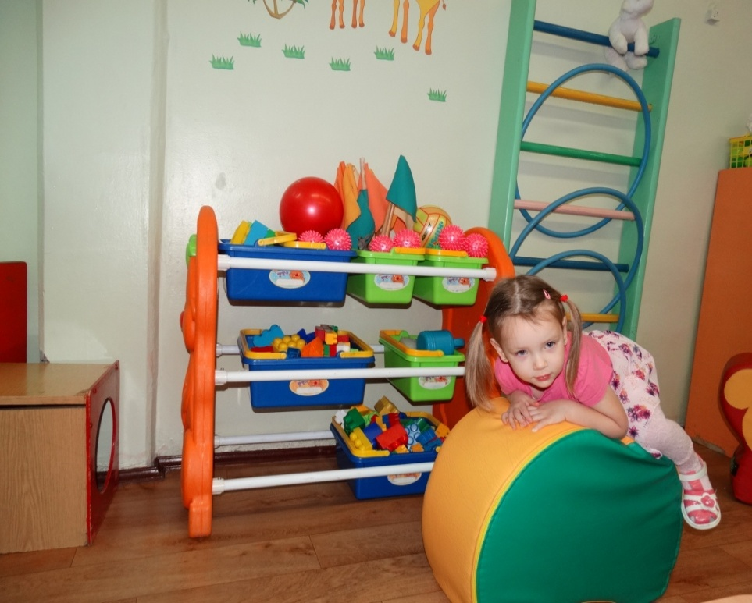
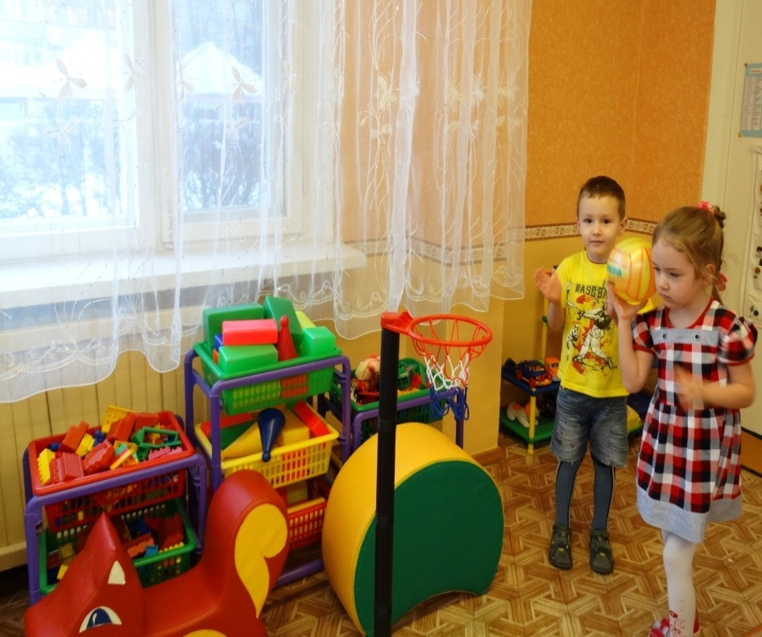
Что касается младших групп:
Физкультурные пособия в младшем дошкольном возрасте важно разместить таким образом, чтобы они способствовали проявлению двигательной активности детей. Все имеющиеся пособия лучше вносить постепенно, чередуя их.

Slide 5
В младших группах целесообразно создавать специальный физкультурный уголок, который должен представлять единое двигательное пространство, на котором каждый ребенок может удовлетворить потребность в движении и познании, действуя разнообразными
физкультурно - игровыми пособиями.

Slide 6
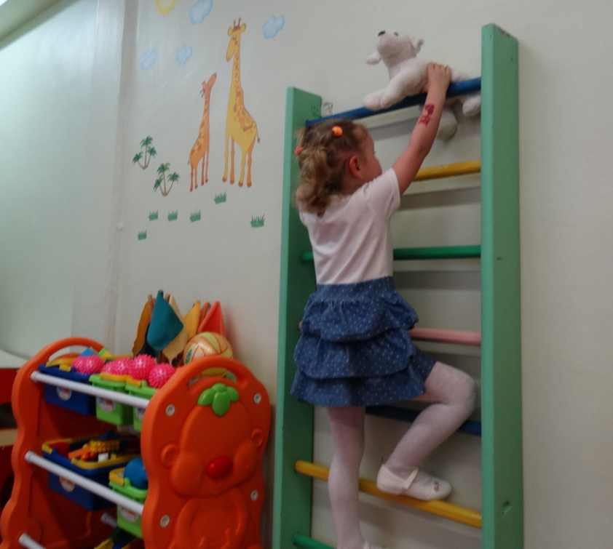
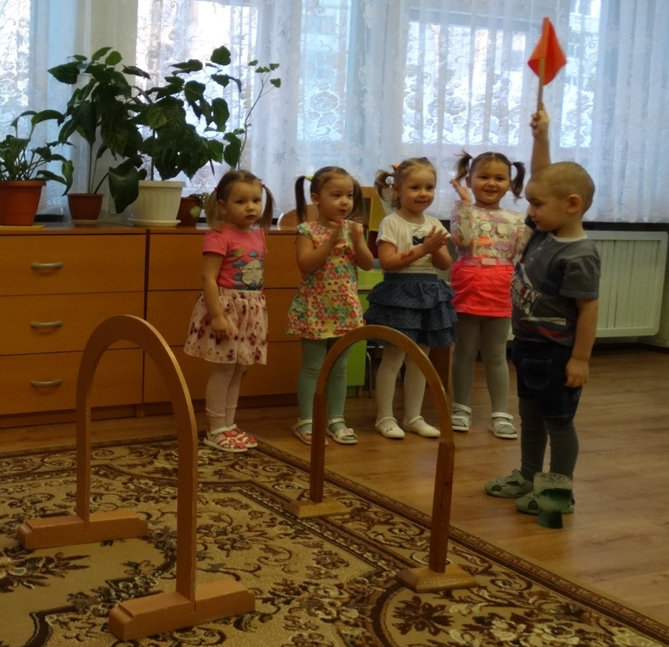
Самостоятельная двигательная активность детей 2-3 лет связана с обыгрыванием разных предметов и игрушек Дети тянутся за игрушкой, наклоняются, влезают на куб, прилагают определённые усилия, чтобы достать тот или иной предмет или пособие.
С целью увеличения двигательной активности детей, любимые игрушки (зайчик, мишка, лисичка) целесообразно расставлять на крупных пособиях (гимнастической лесенке, на ребристой доске, под дугой и т. д.).

Slide 7
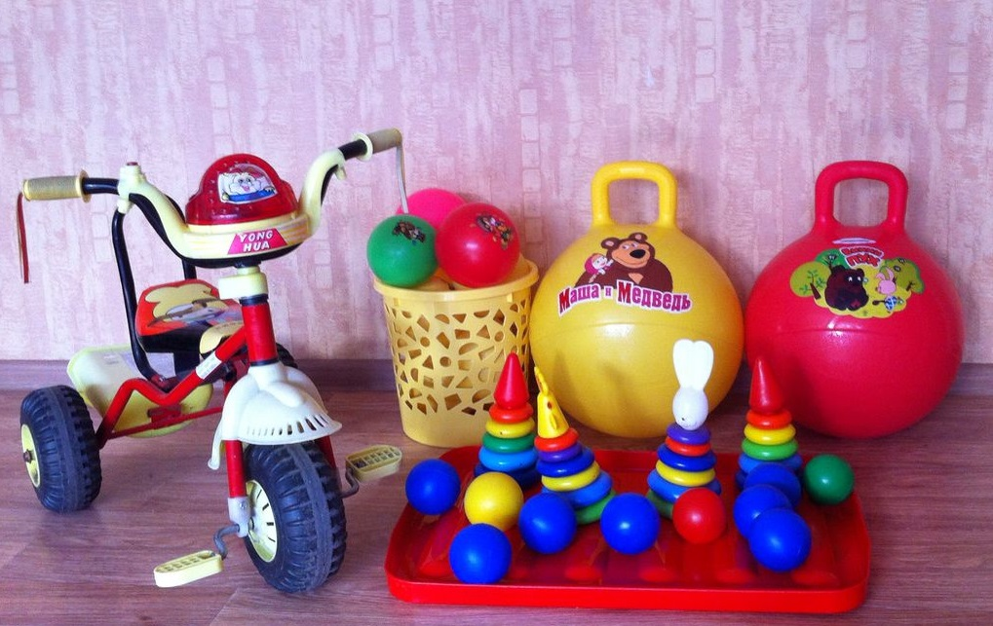
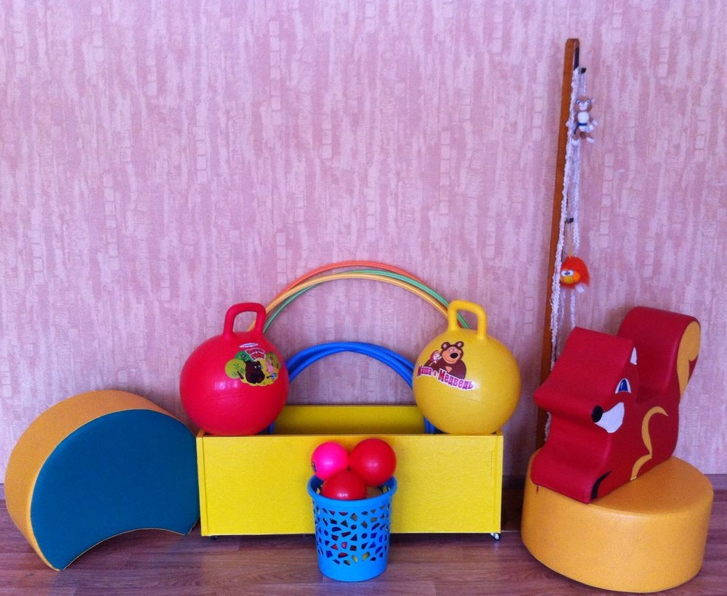
Крупное физкультурное оборудование требует много места, поэтому его лучше расставить вдоль одной свободной стены.

Slide 8
Для хранения физкультурных пособий в групповых комнатах может быть использована секционная мебель с выдвижными ящиками или тележка "Физкультурный уголок". Мелкое физкультурное оборудование (массажные мячи, шарики, резиновые кольца и др.)следует держать в корзинах или открытых ящиках таким образом, чтобы дети могли им свободно пользоваться.

Slide 9
Средняя группа
Детям этого возраста интересны наиболее сложные движения и двигательные задания, требующие скорости, ловкости и точности их выполнения. Создание благоприятной окружающей обстановки (организация свободного места для игр, рациональный подбор физкультурного оборудования, поощрение индивидуальных игр с пособиями) остается в средней группе одним из путей повышения двигательной активности детей.

Slide 10
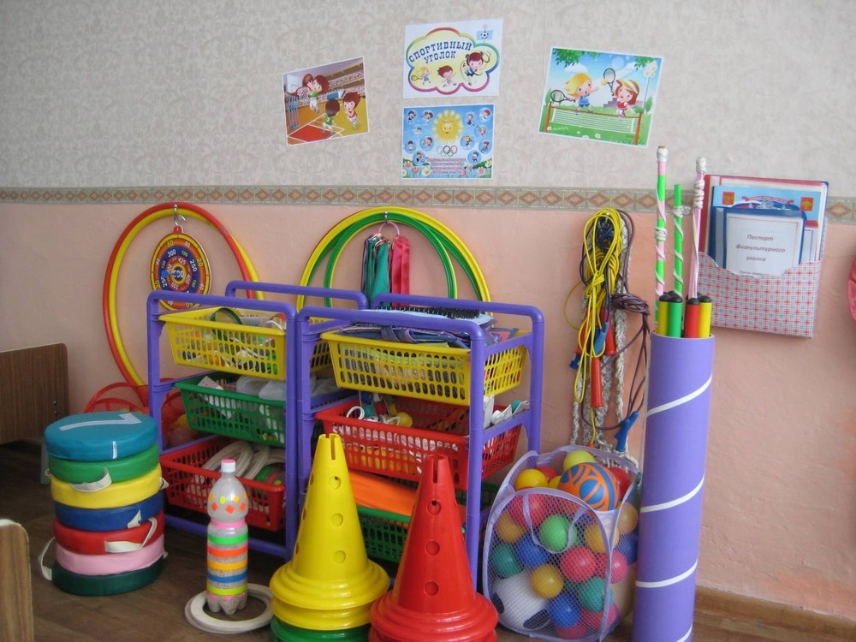
В этой возрастной группе необходимо иметь "Физкультурный уголок" — тележку на колесах. В нем находятся короткие гимнастические палки, геометрические формы, массажные мячи, плоские обручи, кольца. "Физкультурный уголок" располагается в углу комнаты. Такие пособия, как мячи разных размеров, кегли, кольцеброс, следует хранить в открытом виде в ящиках, которые располагаются вдоль стены.

Slide 11
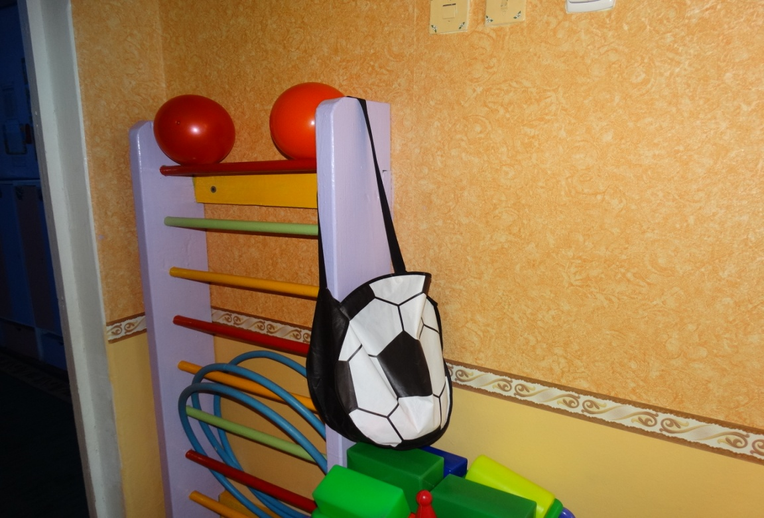
В средней группе хорошо иметь деревянную стенку (высота 150 см) для формирования правильной осанки, расположенную возле входной двери группы.
Во второй половине года необходимо пополнять уголок иллюстрированным материалом, дидактическими и настольными играми для ознакомления детей с видами спорта.

Slide 12
Старшая и подготовительная группы
Старший дошкольный возраст является наиболее важным периодом для формирования двигательной активности. Старшие дошкольники овладевают сложными видами движений и способами выполнения, а также некоторыми элементами техники. Детям этого возраста свойственен широкий круг специальных знаний, умение анализировать свои действия, изменять и перестраивать их в зависимости от ситуации.

Slide 13
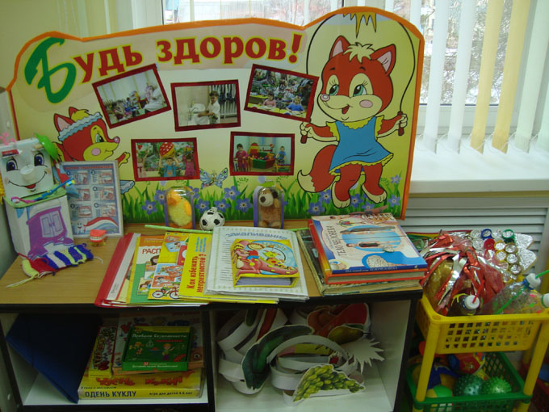
Для старших дошкольников необходимо создавать вариативные усложненные условия для выполнения разных видов физических упражнений с использованием пособий. В старших группах необходимо знакомить детей с важнейшими событиями спортивной жизни страны и помещать соответствующий материал в уголке (иллюстрации, игры, и т. д.)

Slide 14
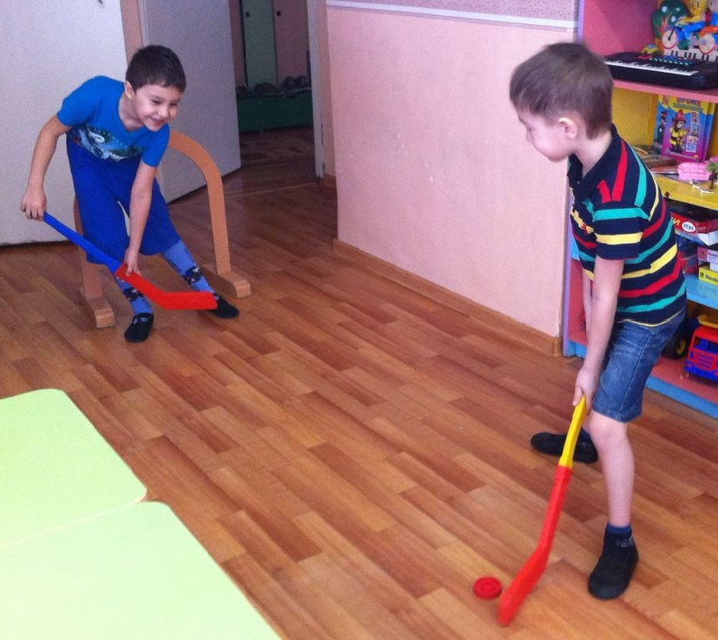
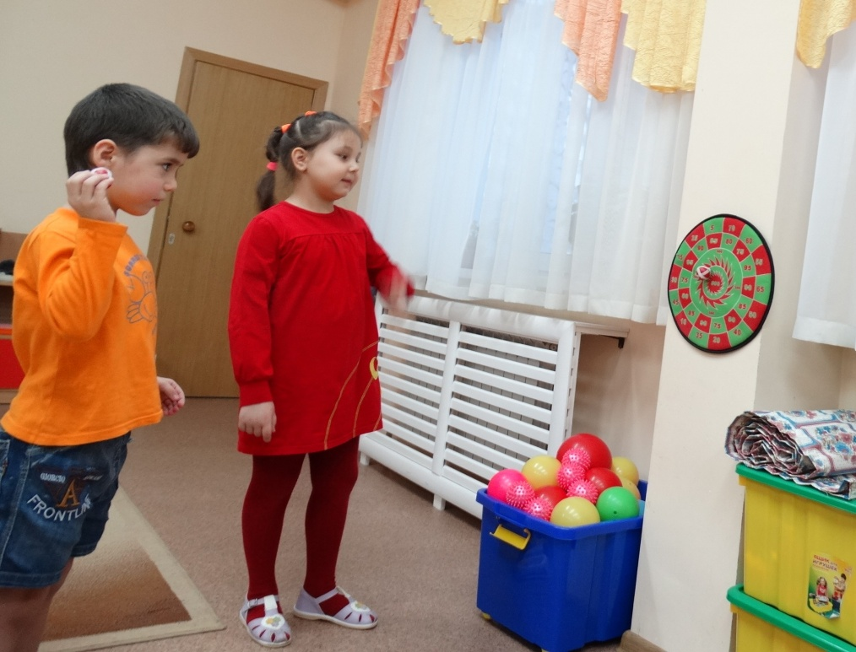
На шестом году жизни у детей появляется интерес к подвижным играм и упражнениям спортивного характера (баскетбол, бадминтон, теннис , хоккей и т.д). Дети уже способны решать двигательные задачи, подчиняясь определенным правилам и применять разученные ранее движения в соответствии с игровыми ситуациями. Уголок должен активно использоваться в течение дня .

Slide 15
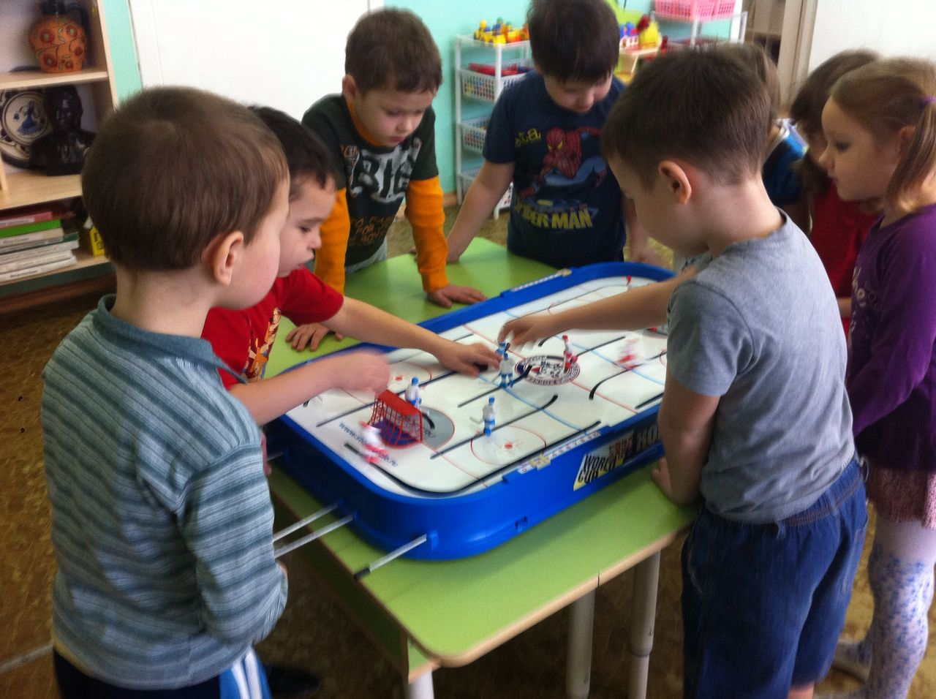
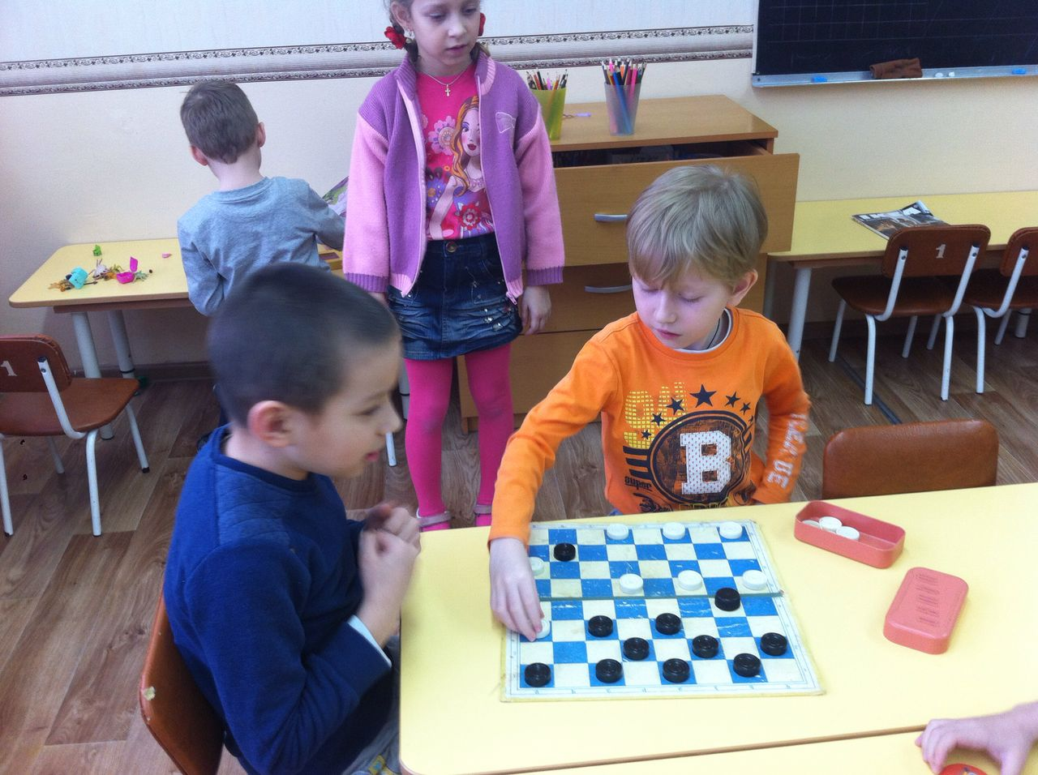
Накопившийся опыт позволяет детям содержательно проводить свое свободное время, организовывать игры со сверстниками, самостоятельно использовать разнообразное оборудование, настольные спортивные игры.

Slide 16
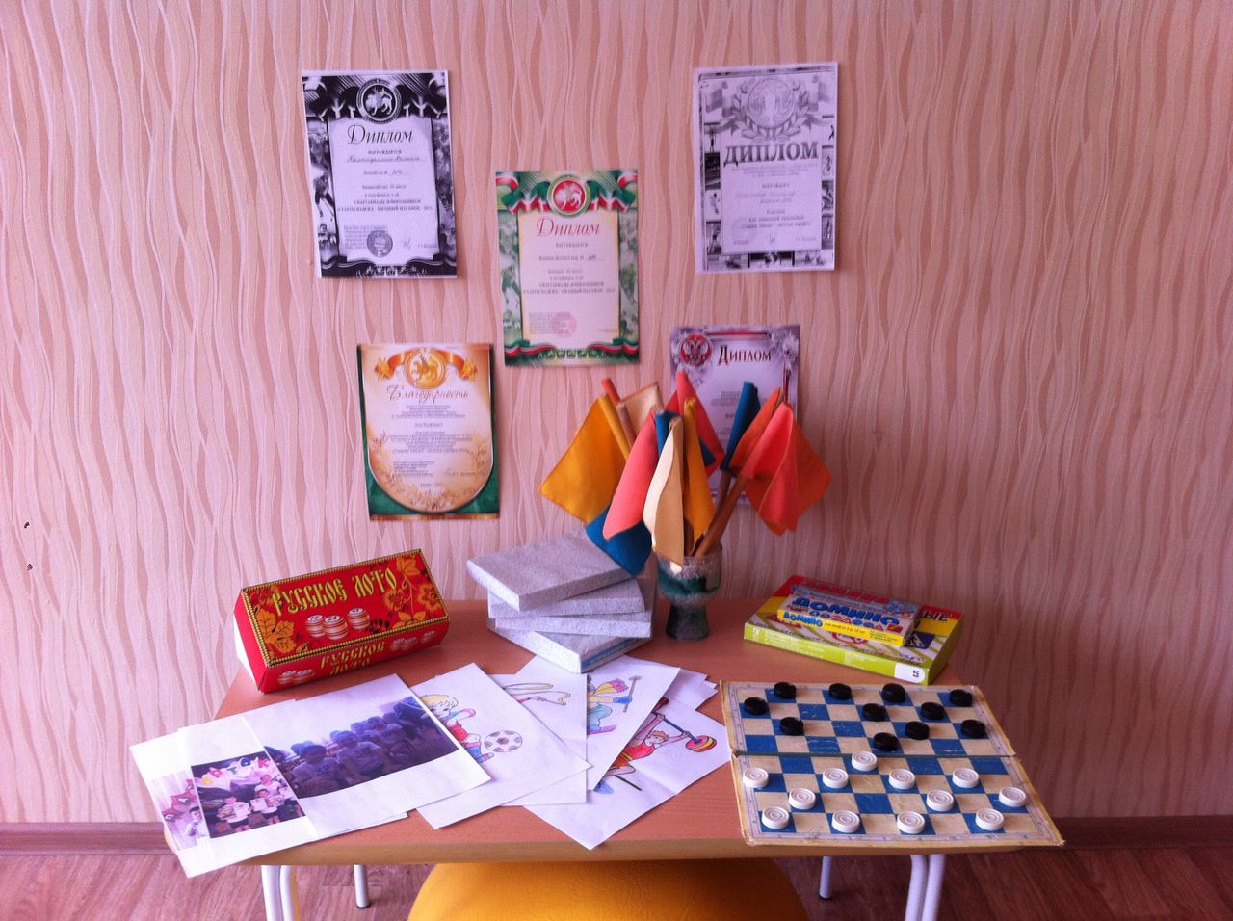
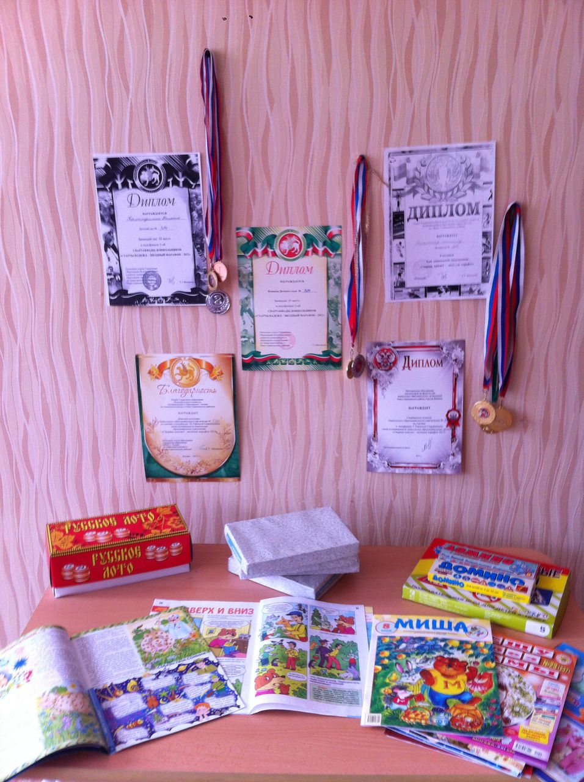
Физкультурный уголок в старших группах значительно отличается от предыдущих
Во-первых, он становится условием формирования интереса к занятиям физкультурой и спортом, тем зеркалом, в котором отражается жизнь группы, ее основные события.

Slide 17
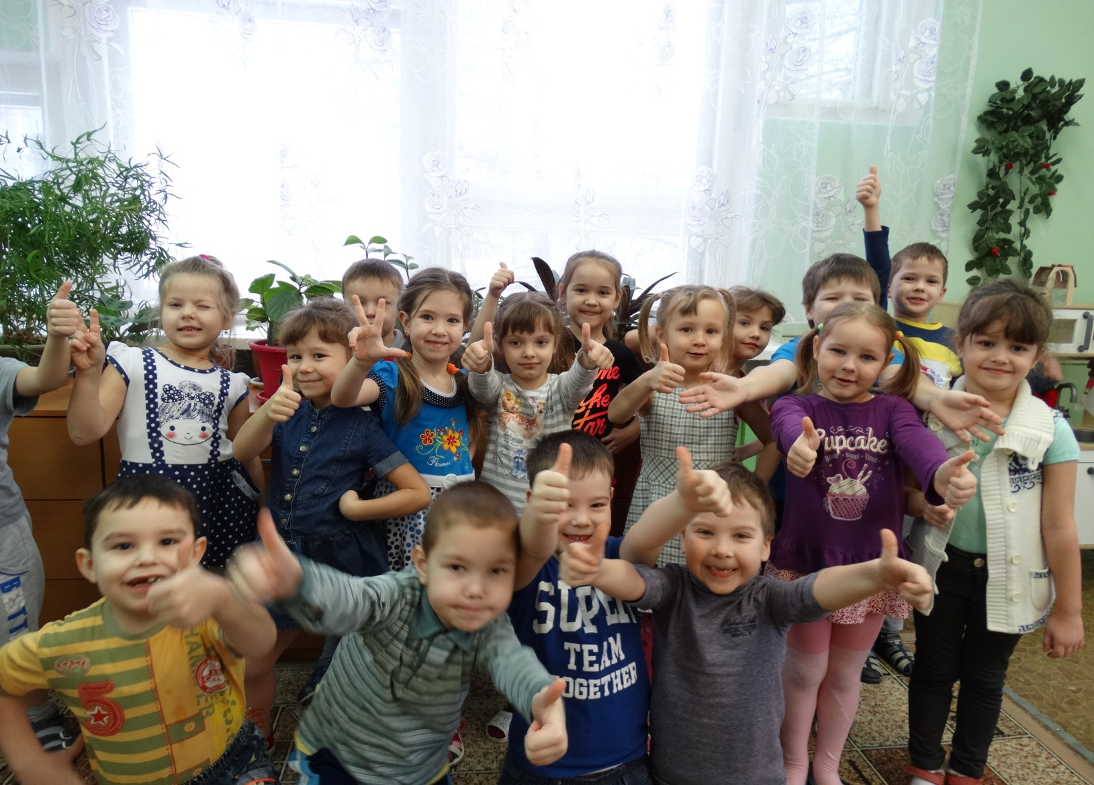
Т.о. вся проводимая в течении года работа, позволяет нам укреплять здоровье детей и приобщать их к здоровому образу жизни.

Slide 18
Благодарю
за внимание!

